Slide 1
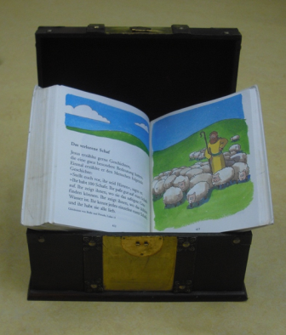
Die ungefähre Entstehung der Evangelien
70 n. Chr.
80 n. Chr.
90 n. Chr.
100 n. Chr.

Slide 2
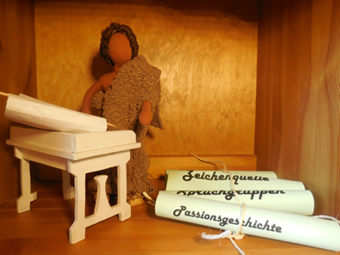
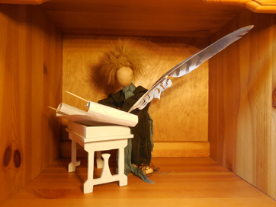
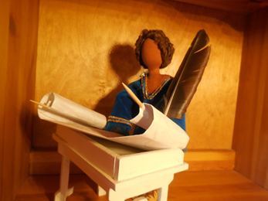
Johannes , Lukas, Matthäus, Markus
Klebe die Bilder zum Zeitstrahl und schreibe die Namen dazu!

